Slide 1

ENTITY FRAMEWORK
Việt Anh-Duy Hiếu-Văn Thương
Trọng Nghĩa-Thanh Thanh

Slide 2

1. Tại sao nên sử dụng Entity Framework ? 2. Entity Framework là gì ?

Slide 3
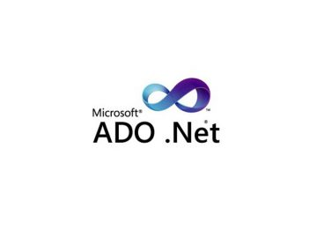
3. ADO.NET Entity Framework

Slide 4
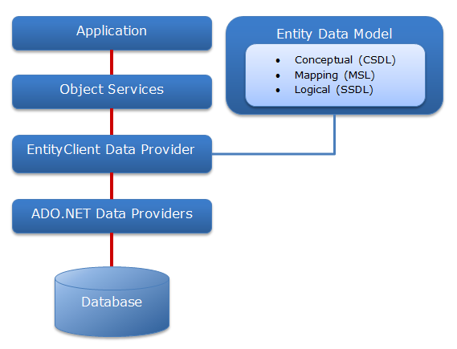
4. Kiến trúc của ADO.NET Entity Framework

Slide 5
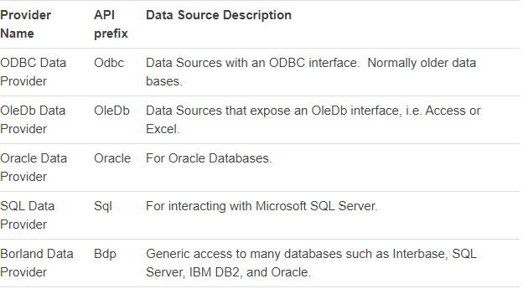
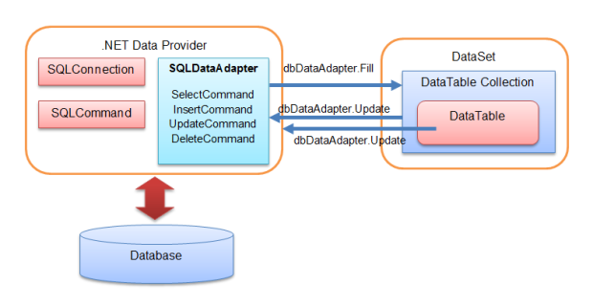
5. Data Providers

Slide 6
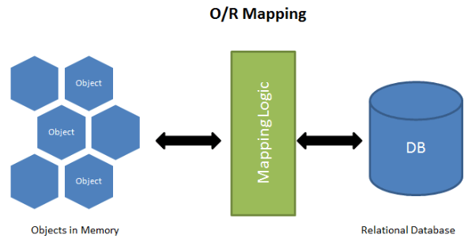
6. ORM là gì ?
Kỹ thuật lập trình
Ánh xạ các dữ liệu trong hệ quản trị cơ sở dữ liệu sang dạng đối tượng đang được định nghĩa trong các class

Slide 7
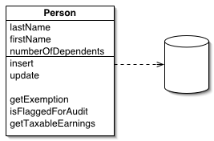
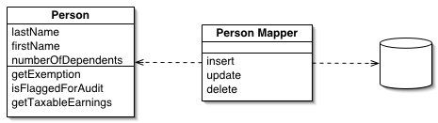
Một số patterns áp dụng thiết kế ORM
Active Record Ex: Eloquent(laravel), CachePHP, JOOQ(Java), TOPLINK
Data Mapper Ex: Doctrine(PHP), Hibernate(JAVA), SqlAlchemy(Python), EntityFramework

Slide 8
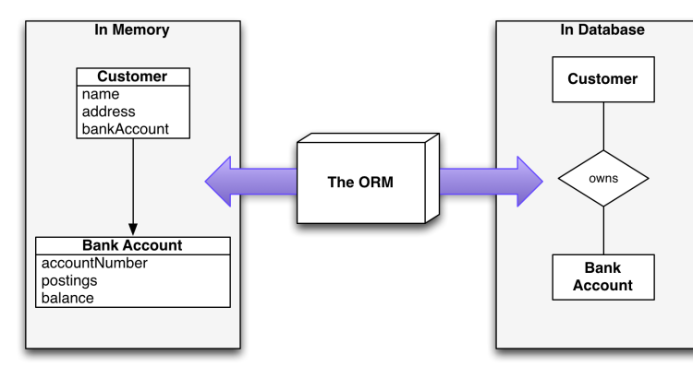
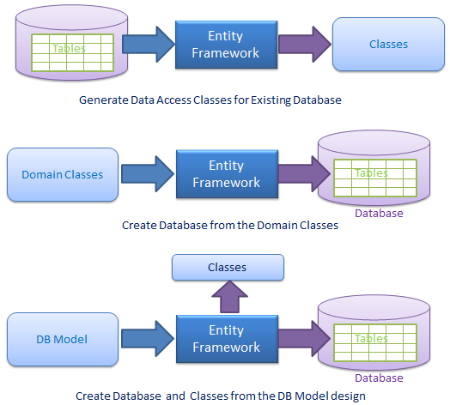
ORM hoạt động thế nào ?

Slide 9
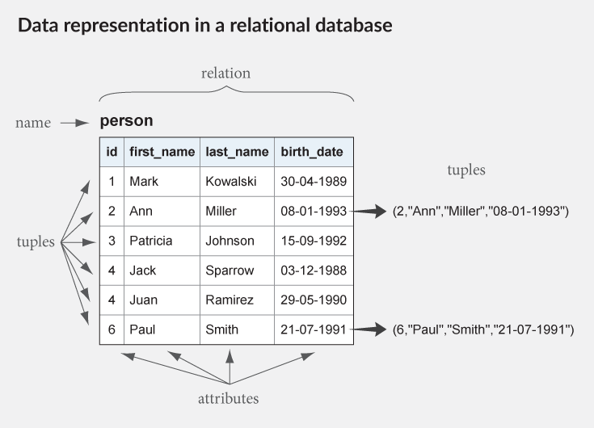
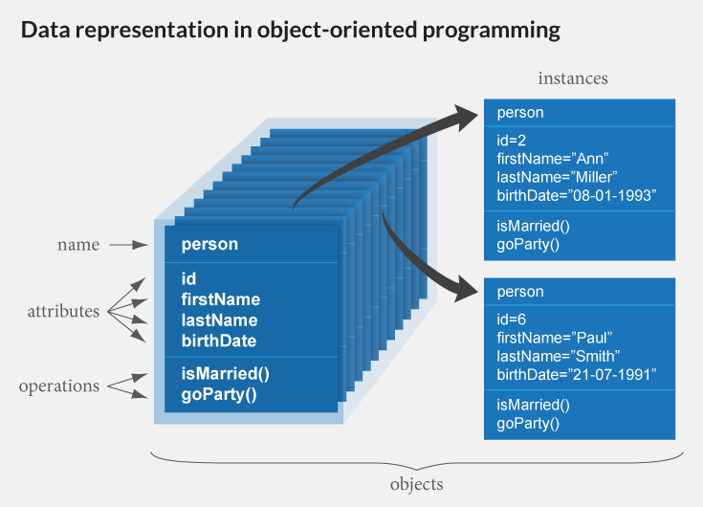
Dạng dữ liệu
Dạng object

Slide 10
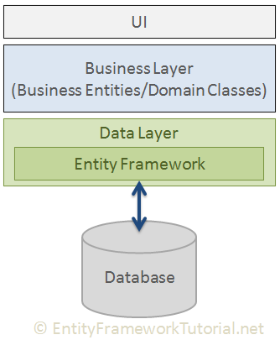
Vị trí của ADO.NET Entity Framework

Slide 11
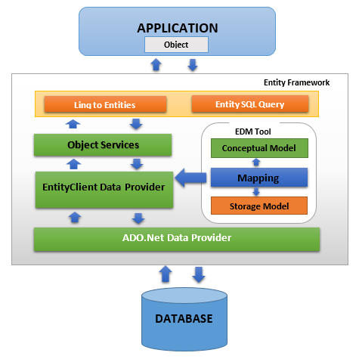
Kiến trúc của ADO.NET Entity Framework
1.Entity Data Model (EDM):
- Conceptual (đuôi csdl): Chịu trách nhiệm lưu thông tin về các lớp model và quan hệ giữa chúng;
- Storage model (đuôi ssdl): lưu thông tin về cơ sở dữ liệu,gồm bảng, view, stored procedure, khóa,quan hệ
- Mapping (đuôi msl): lưu thông tin ánh xạ giữa conceptual và storage model
2.LinQ to Entities và Entity SQL Query :
- Đây là 2 ngôn ngữ dùng để truy vấn dữ liệu.
- Nếu đã quen sử dụng LinQ thì bạn có thể nó cho LinQ to Entities vì nó rất giống nhau, nhưng mà không phải mọi thứ trong linQ đều sử dụng được trong linQ to Entities

Slide 12
Kiến trúc của ADO.NET Entity Framework
4.Entities Client data provider:
Chịu trách nhiệm tương tác với với Data provider của ADO.Net, thực hiện chuyển đổi truy vấn LinQ to Entities hoặc Entity SQL về truy vấn SQL
5. ADO.Net data provider
- sẽ thực thi truy vấn SQL
3.Object Services :
Là cánh cổng truy suất dữ liệu, thực hiện quá trình chuyển đổi dữ liệu dạng bảng từ tầng dưới(Entities client data provider) về dạng object
Object Services còn quản lý trạng thái là việc theo dõi các các hành động(insert,update,delete) của từng object.

Slide 13
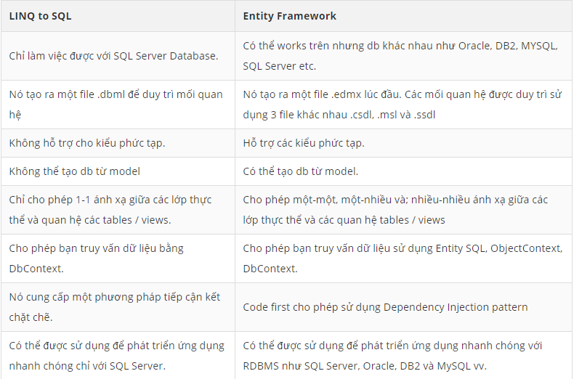
7. Khác nhau giữa LinQ to SQL và EF

Slide 14
6. Demo

